Slide 1
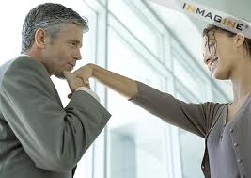
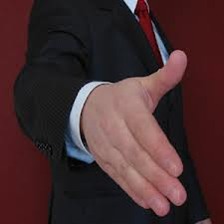
VII. Pozdrav rukovanjem
2. Neprihvaćanje pružene ruke neoprostiva je uvreda. Ljubiti ruke običaj je nastao u Srednjoj Europi. Toga se danas, naročito mladi, sve manje pridržavaju i to je već sasvim izašlo iz mode. Ali ako ipak muškarac ženi poljubi ruku, smije to činiti samo u zatvorenom prostoru , nikada na ulici.
1. Ruku prva pruža žena ili onaj koji je stariji, npr. stariji muškarac ili žena mladoj djevojci, odnosno po funkciji viši nižem. Kad se rukujete ruku nećete stisnuti mlohavo ni prečvrsto, a najmanje ćete njome tresti. Dobro je pri rukovanju skinuti rukavicu.

Slide 2
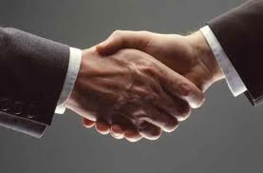
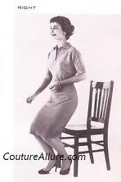
VII. Pozdrav rukovanjem
3. Kod rukovanja uvijek treba koristiti desnu ruku, ruku treba protresti tri puta (ni više ni manje), sugovornikov dlan ne treba zadržati u svojoj ruci dulje od 2-3 sekunde, pogled treba biti praćen prirodnim osmijehom.
4. Pri pozdravljanju treba ustati, to vrijedi i za žene (iznimka: starije i nemoćne osobe ne).

Slide 3
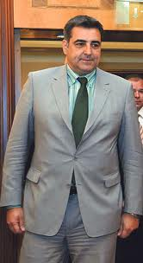
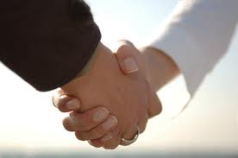
VII. Pozdrav rukovanjem
5. Sako i jaknu pri rukovanju treba zakopčati (barem jedan gumb). Poljubac u poslovnom svijetu treba naznačiti.
6. Rukovanje treba biti ni prelabavo, ni predugo.
Kod rukovanja treba koristiti desnu ruku, poželjno je rukovanje popratiti smješkom.

